Slide 1
Pre entrega Data Science II
Informe sobre el riesgo de padecimiento de depresión
Alumna: Conserva, Jesica
Año: 2024

Slide 3
Presentación del proyecto

Slide 4
La depresión es uno de los padecimientos más comunes en el actual siglo XXI, con síntomas caracterizados por una profunda tristeza e inhibición de funciones psíquicas. Por tal motivo, se pretende estudiar la condición de la depresión y los factores posibles que pueden llevar a desencadenarla.

Slide 5
Público objetivo
Si bien cualquier persona interesada en el tema puede consultar el presente trabajo, el mismo está destinado a cualquier estado, nación o profesionales de la salud con el fin de poder mitigar los posibles factores externos para mitigar dicha enfermedad

Slide 6
Problemática a resolver e hipótesis

Slide 7
La problemática fundamental es tratar de definir cuales son los factores externos (como el estilo y forma de vida, los hábitos) a cualquier persona que pueden desencadenar en la citada enfermedad con el fin de reducir los mismos o, por lo menos, darlos a conocer con el fin de generar conciencia ciudadana. Por ello, las hipótesis planteadas son:
Hay factores psíquicos/físicos que predisponga a determinadas personas a contraer dicho síndrome?
Cuáles son los factores más comunes?
Como Nación/ Estado; en función de los factores determinantes analizados, se puede tomar acción para mitigar la enfermedad?

Slide 8
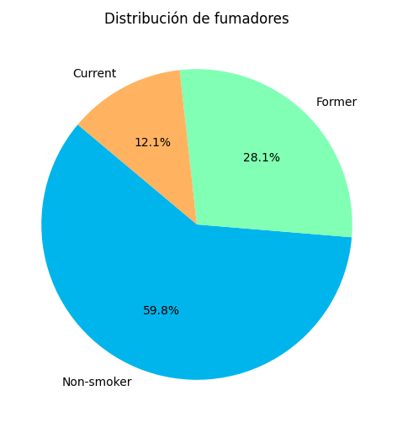
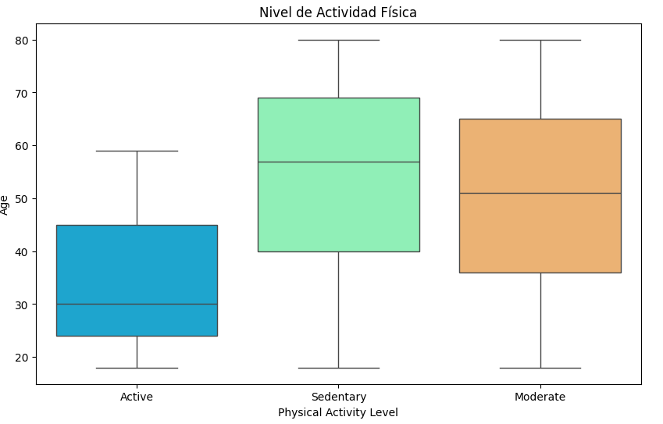
Factores comunes “a priori”

Slide 9
En función de los gráficos presentados, a priori se puede determinar que las personas más jóvenes son las menos propensas a contraer el citado síndrome pero, para tal fin, se debe establecer la variable objetivo y desarrollar un modelado de datos más exhaustivo para responder a dicha pregunta.

Slide 10
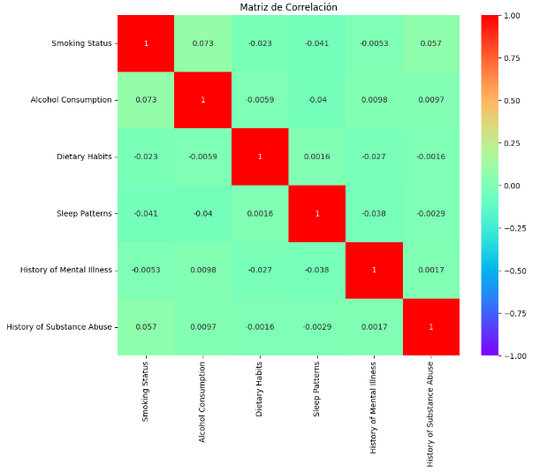
Factores comunes “a priori”
En función de la citada matriz de correlación, se puede observar que los factores más determinantes son los hábitos de consumo de tabaco y de alcohol; como factores externos y, el historial médico de enfermedades mentales; como factor intrínseco de la persona.

Slide 11
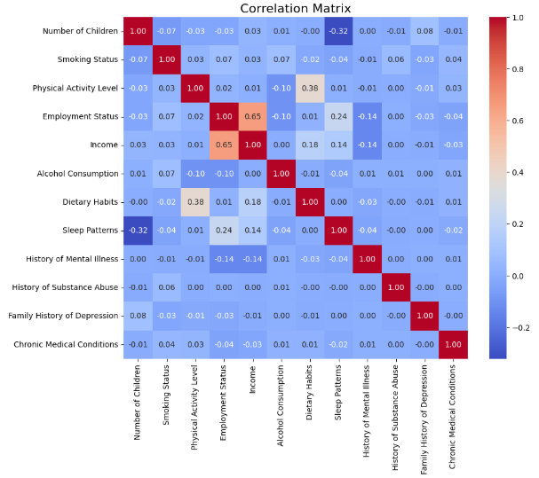
Matriz de correlación
En función de la matriz presentada y tomando en consideración todas las variables categóricas del dataset presentado, los factores más influyentes en el riesgo de padecer depresión son los ingresos y el nivel de empleo (por el nivel de stress que conllevan) y, en tercer lugar; el nivel de actividad física.

Slide 12
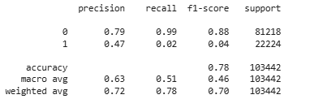
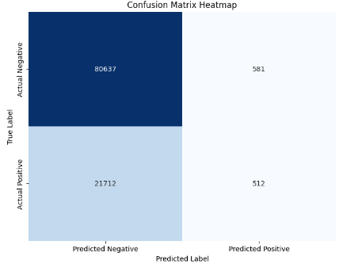
Conclusión
En función de las métricas obtenidas con el modelo de Machine Learning, el accuracy (luego de la Cross Validation) es de 0.78; indicando que el porcentaje de predicción de la clase mayoritaria (en este caso no depresión) es alto y no esta overfitteado. Sin embargo, no puede predecir los casos que efectivamente tienen depresión y, por consiguiente, dichos pacientes no estarían recibiendo la ayuda médica necesaria para tratar dicho padecimiento.

Slide 13
Conclusiones adicionales
Si bien las métricas en su mayoría daban bien, no hay que olvidar que la problemática y el desempeño del modelo de Machine Learning debe verse como un todo, por lo que hay que tomar en consideración que algunas clases pueden estar desbalanceadas y, por lo tanto, el riesgo de caer en el overfitting existe.
En cuanto al RandomizedSearchCV, el mismo en este caso no sirve para dar una conclusión apropiada dado que el best score =1.0; lo que significa que tiene un acierto del 100% (totalmente improbable y, en mi opinión se puede deber a que las clases se encuentran aún desbalanceadas). Por tal motivo, recomiendo no utilizar dicho procedimiento hasta tanto no se resuelva el problema.

